Slide 1
이약모약?
- 약품 관리 및 안내 시스템
20210526 방유림
20210655 안소정
20210573 서영은
20211077 정채연

Slide 2
목차
문제 정의
기존 시스템 또는 연구
주요 기능 명세
목표 시스템 정의
사용 기술 및 API
개발 환경
팀원 구성 및 작업 분담
진행 일정

Slide 3


문제 정의
대학교 보건실
약품 관리 및 안내 시스템
약품 재고 및 정보
병용 약품 안내
노약자 주의 약품
약의 제형 검색
복용 알림
직접 방문
약품 안내 시 구두 전달
적은 정보 및 복용의 문제
학생 및 교직원들의 건강을 효율적으로 관리

Slide 4
문제 정의
사용자 요구
약품 검색 및 정보 전달
복용 알림
약 제형 검색
약품의 재고 확인
편리한 UI

Slide 5

문제 정의
응용 분야 및 기여도
효율적인 보건실 약품 정보 전달
학생 및 교직원의 건강 유지 및 복용에 대한 안전성
시간 및 비용 절감
병용 금기 여부 파악 및 부작용 최소화
건강 및 의료 분야
노약자 주의 약품 안내 및 편리성 제공

Slide 6
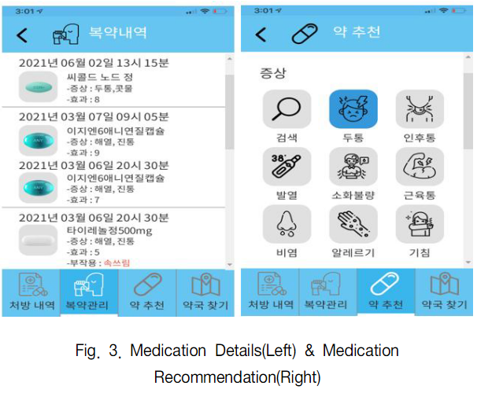
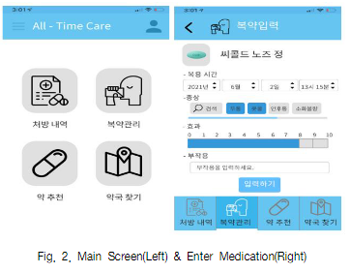
기존 시스템 또는 연구
의약품 정보 제공을 통해 스스로 약 선택 및 질병 개선
처방 내역
복약 관리
약 추천
약국 찾기
강유하, 김지윤, 윤아은, 송태영, 최영.(2021). 일반의약품 기록 및 관리.한국컴퓨터정보학회 학술발표논문집 , 29(2),347-349.

Slide 7
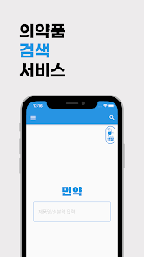
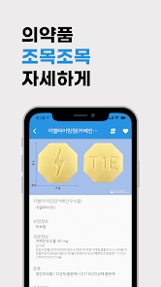
기존 시스템 또는 연구
국가 행정기관에서 제공하는 데이터 기반 의약품 검색 및 정보
약 검색
약 모양 검색
즐겨 찾기
먼약 애플리케이션

Slide 8
기존 시스템 또는 연구
개선 방안
복용 관리 기능
- 원하시는 시간에 복용 알림
노약자 주의 약품 검색
- 카테고리별 정리
약품 병용 가능 검색
- 복용 가능 검색

Slide 9
주요 기능 명세
- 액터 정의
액터 | 설명
이용자 | 프로그램 이용
운영자 | 프로그램 이용 및 보건실 운영
관리자 | 전반적인 프로그램 관리 및 사용자 관리

Slide 10
주요 기능 명세 - 이용자
구분 | 기능명
회원가입 | 회원가입
로그인 | 로그인
 | 아이디 찾기
 | 비밀번호 찾기
회원 기능 | 개인 정보 수정
 | 대학교 수정
 | 비밀번호 수정
 | 개인정보 조회
구분 | 기능명
검색 | 모든 약 검색
 | 노약자주의 약 검색
 | 병용 가능 검색
 | 약 모양 검색
 | 회원의 대학교 보건실 약 검색
구분 | 기능명
카테고리 | 노약자 주의 약 카테고리 별 조회
재고 | 회원의 대학교 보건실 약품 재고 조회
공지사항 | 회원의 대학교 보건실 공지사항 조회
약의 정보: 약 사진, 제품명, 업체명, 주성분, 효능, 사용법 및 저장법, 유효기간, 전문 및 일반 구분, 포장 단위, 성상, 숙지사항, 주의사항, 병용금기, 주의해야하는 음식, 이상반응

Slide 11
주요 기능 명세 - 이용자
구분 | 기능명
알림 | 복용 알림
 | 회원의 대학교 보건실 알림
구분 | 기능명
즐겨찾기 | 약 저장
 | 저장한 약의 정보 조회
 | 복용 설정

Slide 12
주요 기능 명세 - 운영자
구분 | 기능명
회원가입 | 회원 가입
로그인 | 로그인
 | 아이디 찾기
 | 비밀 번호 찾기
운영자 기능 | 개인 정보 수정
 | 비밀번호 수정
 | 개인 정보 조회
구분 | 기능명
공지사항 | 보건실 공지사항 등록
 | 보건실 공지사항 수정
 | 보건실 공지사항 삭제
약품 관리 | 약품 추가
 | 약품 수량 수정
 | 약품 삭제
구분 | 기능명
알림 | 알림 설정
검색 | 모든 약 검색
보건실 관리 | 대학교 보건실 등록
 | 대학교 보건실 정보 수정

Slide 13
주요 기능 명세 - 관리자
구분 | 기능명
로그인 | 로그인
 | 아이디 찾기
 | 비밀 번호 찾기
운영자 관리 | 운영자 목록 조회
 | 운영자 검색
 | 운영자 승인
 | 운영자 정보 수정
 | 운영자 삭제
구분 | 기능명
회원 관리 | 회원 목록 조회
 | 회원 검색
 | 회원 승인
 | 회원 정보 수정
 | 회원 삭제
구분 | 기능명
보건실 관리 | 보건실 목록 조회
 | 보건실 검색
 | 보건실 승인
 | 보건실 정보 수정
 | 보건실 삭제

Slide 14
목표 시스템 정의
입출력 & UI
이용자
운영자
관리자

Slide 15
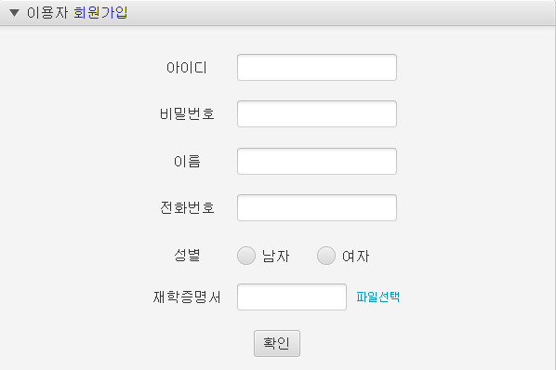
목표 시스템 정의 - 이용자
- 이용자 주요 기능
기능명 | 회원가입
입력 | 아이디, 비밀번호, 이름, 전화번호, 성별, 대학교 재학 증명서
출력 | 회원가입 성공 실패 여부

Slide 16
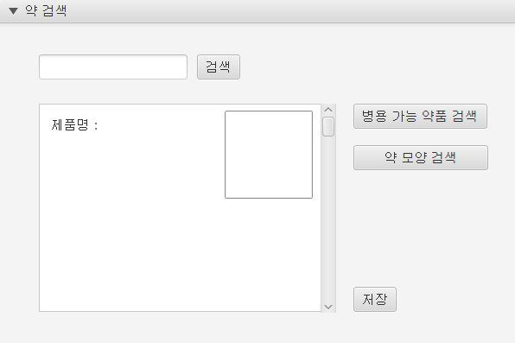
목표 시스템 정의 - 이용자
기능명 | 모든 약 검색 | 노약자 주의 약 검색 | 약 저장
입력 | 제품명 또는 성분(한/영) |  | 약의 제품명
출력 | 약의 정보(약 사진, 제품명, 업체명, 주성분, 효능, 사용법 및 저장법, 유효기간, 전문 및 일반 구분, 포장 단위, 성상, 숙지사항, 주의사항, 병용금기, 주의해야하는 음식, 이상반응) |  | 약 저장 성공 또는 실패 여부

Slide 17
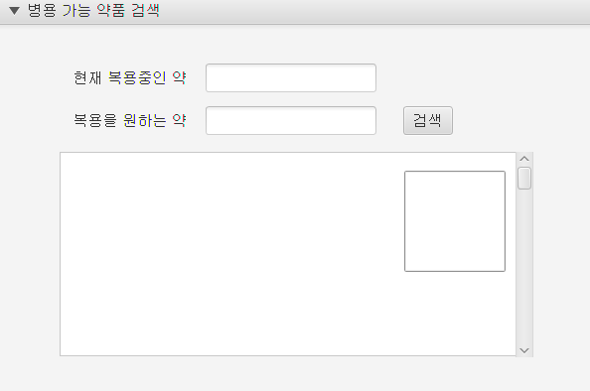
목표 시스템 정의 - 이용자
기능명 | 병용 가능 약품 검색
입력 | 현재 복용중인 약, 복용을 원하는 약
출력 | 병용 가능 여부

Slide 18
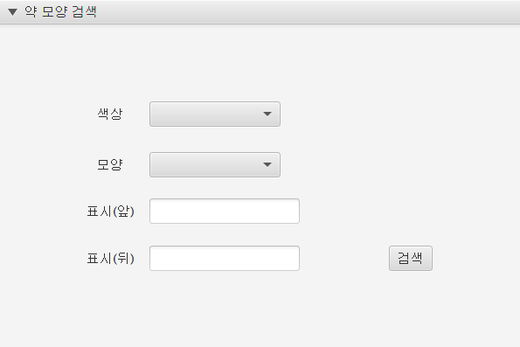
목표 시스템 정의 - 이용자
기능명 | 약 모양 검색
입력 | 검색할 약의 색상, 모양(제형), 표시(앞, 뒤)
출력 | 약의 정보(약 사진, 제품명, 업체명, 주성분, 효능, 사용법 및 저장법, 유효기간, 전문 및 일반 구분, 포장 단위, 성상, 숙지사항, 주의사항, 병용금기, 주의해야하는 음식, 이상반응)

Slide 19
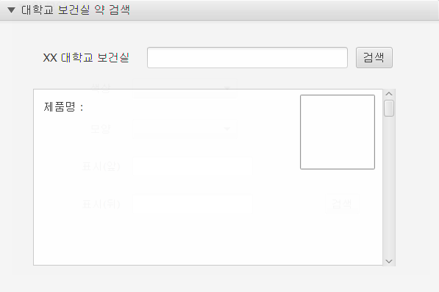
목표 시스템 정의 - 이용자
기능명 | 대학교 보건실 약 검색
입력 | 검색하고 싶은 제품명, 성분(한/영)
출력 | 약의 정보(약 사진, 제품명, 업체명, 주성분, 효능, 사용법 및 저장법, 유효기간, 전문 및 일반 구분, 포장 단위, 성상, 숙지사항, 주의사항, 병용금기, 주의해야하는 음식, 이상반응)

Slide 20
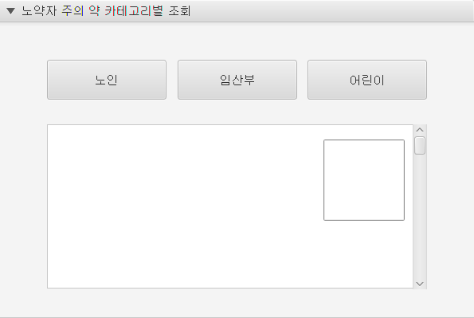
목표 시스템 정의 - 이용자
기능명 | 노약자 주의 약 카테고리별 조회
입력 | 원하는 카테고리 선택
출력 | 노약자 주의 약 카테고리별 조회 화면

Slide 21
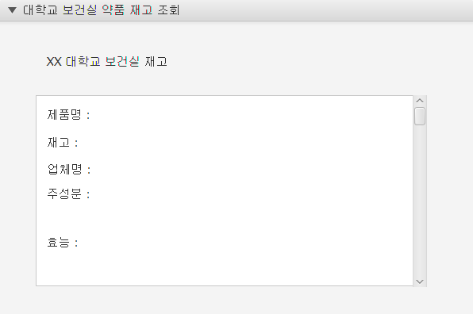
목표 시스템 정의 - 이용자
기능명 | 대학교 보건실 약품 재고 조회
입력 | 조회 요청
출력 | 회원의 대학교 보건실의 약품 재고 및 간편정보(제품명, 업체명, 주성분, 효능)

Slide 22
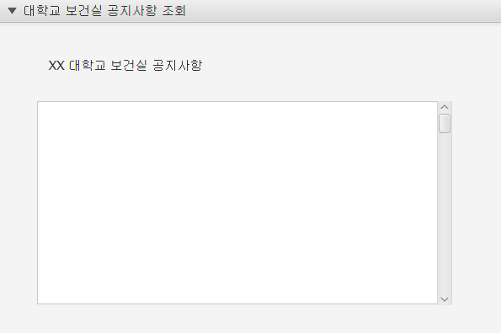
목표 시스템 정의 - 이용자
기능명 | 대학교 보건실 공지사항 조회
입력 | 조회 요청
출력 | 회원의 대학교 보건실 공지사항을 화면에 출력

Slide 23
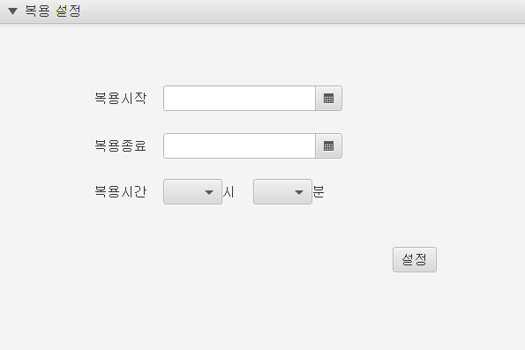
목표 시스템 정의 - 이용자
기능명 | 복용 설정
입력 | 복용 설정할 약의 복용 기간 및 시간
출력 | 복용 설정 성공 또는 실패여부

Slide 24
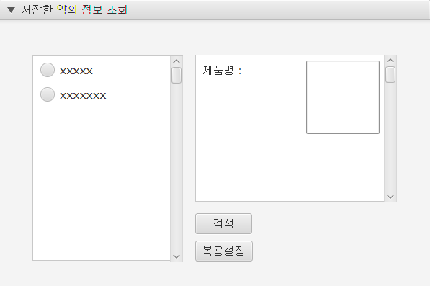
목표 시스템 정의 - 이용자
기능명 | 저장한 약의 정보 조회
입력 | 조회 요청
출력 | 회원의 즐겨찾기한 약의 정보(약 사진, 제품명, 업체명, 주성분, 효능, 사용법 및 저장법, 유효기간, 전문 및 일반 구분, 포장 단위, 성상, 숙지사항, 주의사항, 병용금기, 주의해야하는 음식, 이상반응)

Slide 25
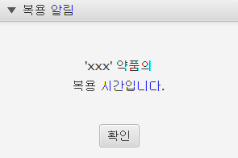
목표 시스템 정의 - 이용자
- 행위자: 시스템
기능명 | 복용 알림
입력 | -
출력 | 회원이 복용 설정한 약에 대한 알림

Slide 26
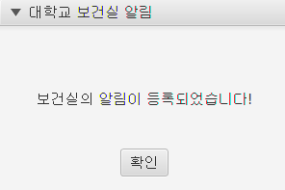
목표 시스템 정의 - 이용자
-행위자: 시스템
기능명 | 대학교 보건실 알림
입력 | -
출력 | 대학교 보건실의 알림

Slide 27
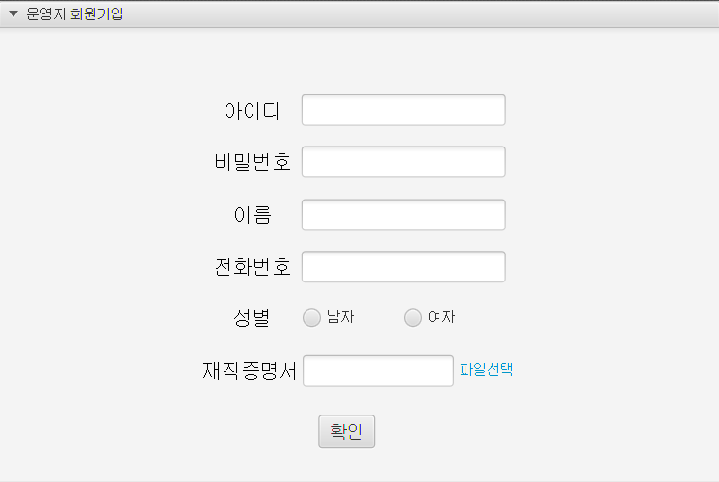
목표 시스템 정의 - 운영자
-운영자 주요 기능
기능명 | 회원가입
입력 | 아이디, 비밀번호, 이름, 전화번호, 성별, 재직 증명서
출력 | 회원가입 성공 또는 실패여부

Slide 28
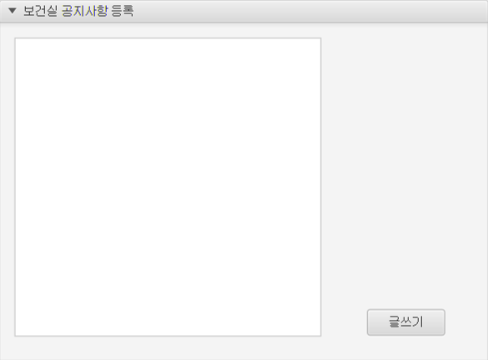
목표 시스템 정의 - 운영자
기능명 | 보건실 공지사항 등록(+수정,삭제)
입력 | 제목, 내용
출력 | 공지사항 등록에 대한 성공 또는 실패여부

Slide 29
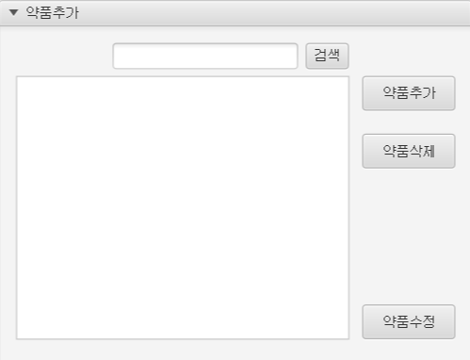
목표 시스템 정의 - 운영자
기능명 | 약품 추가(+수정,삭제)
입력 | 약품의 제품명(일련번호), 수량
출력 | 약품 추가에 대한 성공 또는 실패여부

Slide 30
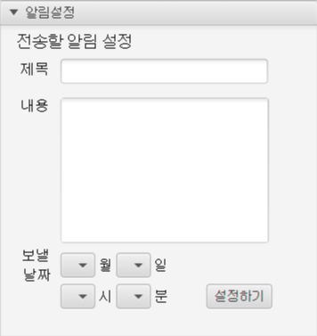
목표 시스템 정의 - 운영자
기능명 | 알림 설정
입력 | 제목, 내용, 보낼 날짜, 시간
출력 | 알림 설정에 대한 성공 또는 실패 여부

Slide 31
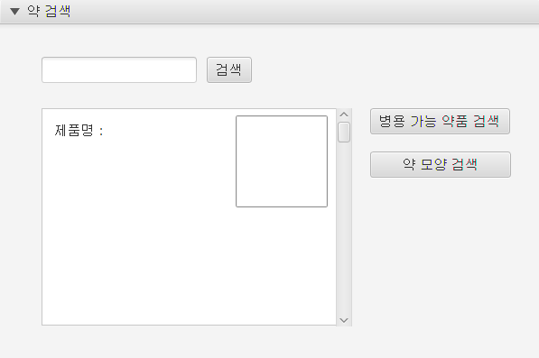
목표 시스템 정의 - 운영자
기능명 | 모든 약 검색
입력 | 제품명 또는 성분(한/영)
출력 | 약의 정보(약 사진, 제품명, 업체명, 주성분, 효능, 사용법 및 저장법, 유효기간, 전문 및 일반 구분, 포장 단위, 성상, 숙지사항, 주의사항, 병용금기, 주의해야하는 음식, 이상반응)

Slide 32
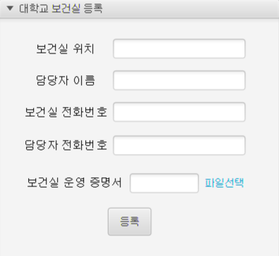
목표 시스템 정의 - 운영자
기능명 | 대학교 보건실 등록
입력 | 보건실 정보(위치, 담당자 이름, 보건실 전화번호, 담당자 전화번호, 보건실 운영 증명서)
출력 | 보건실 등록 성공 또는 실패 여부

Slide 33
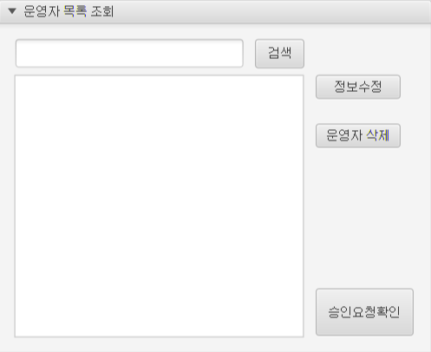
목표 시스템 정의 - 관리자
-관리자 주요기능
기능명 | 운영자 목록 조회
입력 | 조회 요청
출력 | 등록되어 있는 모든 운영자의 정보(대학, 이름, 전화번호, 아이디)

Slide 34

목표 시스템 정의 - 관리자
기능명 | 보건실 목록 조회 | 보건실 검색 | 보건실 승인 | 보건실 삭제
입력 | 조회 요청 | 대학명 또는 보건실 전화번호 | 운영자가 제출한 보건실의 정보 및 보건실 운영증명서 확인 후, 승인 및 거절 | 삭제할 보건실
출력 | 등록되어 있는 모든 보건실 정보(대학, 위치, 담당자, 담당자 전화번호, 보건실 번호) | 입력된 정보와 일치하는 보건실 정보 | 보건실 등록 성공 및 실패여부 | 보건실 삭제 성공 및 실패 여부

Slide 35
사용 예정 기술 및 API
사용 예정 기술
언어 | Java
프론트엔드 | Java Swing, Java FX
백엔드 | x
DB | MongoDB, MySQL

Slide 36
사용 예정 기술 및 API
사용 예정 API
식품의약품안전처 의약품 개요 정보 (e약은요)
의약품 주요 정보등을 목록으로 조회하는 서비스
데이터 갱신 주기 : 매일 04:00 AM
품목일련번호
제품명
업체명
주성분
효능
사용법
주의사항 경고
주의사항
상호작용
부작용
보관법
공개일자
수정일자
사업자 번호

Slide 37
사용 예정 기술 및 API
사용 예정 API
2. 식품의약품안전처_의약품 제품 허가 정보
식품의약안전처에서 관리하는 의약제품의 정보 조회
데이터 갱신 주기 : 매일 04:00 AM
품목명(한/영)
허가일자
품목일련번호
취소상태
취소일자
변경일자
업체명(한/영)
전문일반
성상
표준 코드
원료성분(한/영)
효능
용법용량
저장방법
유효기간
주성분

Slide 38
사용 예정 기술 및 API
사용 예정 API
3. 식품의약안전처_의약품 낱알식별 정보
식품의약품안전처에서 관리하는 의약품의 관련 정보 조회
데이터 갱신 주기 : 매일 04:00 AM
품목일련번호
품목명
업체명
성상
제품 이미지
표시(앞/뒤)
모양
색깔(앞/뒤)
크기
이미지 생성일
제형코드 이름
마크 이미지
변경 일자
분류명
분류코드

Slide 39
개발 환경
구분 | 개발 환경 | 시스템 운영 환경
운영체제 | Windows 10 64bit | Windows 7 64bit 이상 요구
데이터베이스 | MySQL Server 8.0 MongoDB Compress 1.36.1 | MySQL Server 8.0 MongoDB Compress 1.36.1
개발 언어 | Java | Java
개발 도구 | - IntelliJ - StarUML Java FX Scene Builder | -
사용환경 | Windows 환경에서 .exe 파일 호환성을 준수하며 실행 | Windows 환경에서 .exe 파일 호환성을 준수하며 실행

Slide 40
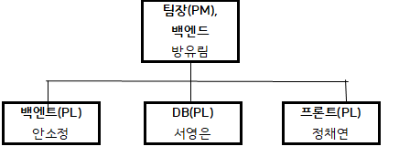
팀원 구성 및 작업 분담

Slide 41
작업 계획 및 일정
일정
단계 | 세부 단계 | 일정
도입 | 기획 | 04.01 ~ 04.08
 | 계획 | 04.08 ~ 04.12
 | 요구사항 수집 | 04.12 ~ 04.18
정련 | 요구사항 정의 | 04.18 ~ 04.21
 | 분석 | 04.21 ~ 04.28
 | 설계 | 04.28 ~ 05.06
 | 구현 | 05.06 ~ 05.20
 | 시험 | 05.20 ~ 05.23
구축 | 분석 | 05.23 ~ 05.30
 | 설계 | 05.31 ~ 06.05
 | 구현 | 06.05 ~ 06.19
 | 시험 | 06.19 ~ 06.22
전이 | 프로젝트 종료 | 06.22 ~ 6.25
 | 유지보수 | 6.25 ~ 06.28

Slide 42
Q&A

Slide 43
감사합니다

